Slide 1
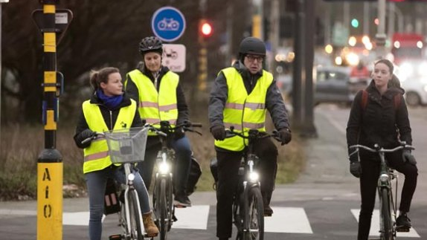
Verkeersveiligheid
Keuzevak Geüniformeerde dienstverlening en veiligheid

Slide 2
Lesdoelen
Wat ga je leren?
Drie verschillende functies als verkeersregelaar.
Voorwaarden waaraan een verkeersregelaar moet voldoen.
Hoe je het fietsverkeer in goede banen leidt.
Hoe je een veilige situatie kunt creëren voor bezoekers van een evenement.

Slide 3

Campagne VVN
Bekijk https://www.youtube.com/watch?v=6BFhPFg3G48
De overheid vindt de verkeersveiligheid erg belangrijk.
Over welke onveilige situaties in het verkeer gaat dit?
Kan jij nog meer onderdelen bedenken die te maken hebben met verkeersveiligheid?

Slide 4
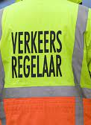
De verkeersregelaar
Je ziet ze vaak op de weg staan met een oranje jas met daarop een reflecterende driehoek: de verkeersregelaar. Bij wegwerkzaamheden, maar ook bij evenementen, regelt een verkeersregelaar het verkeer.
We kennen een beroepsverkeersregelaar en een evenementenregelaar.

Slide 5
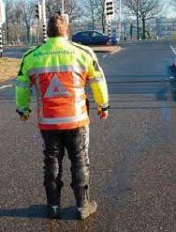
Beroepsverkeersregelaar
Een beroepsverkeersregelaar is opgeleid om zelfstandig het verkeer te regelen in verschillende situaties. Hij heeft niet dezelfde bevoegdheden als een politieagent.
Mensen zijn wel verplicht om de aanwijzingen van de verkeersregelaar op te volgen.
Om een beroepsverkeersregelaar te worden, moet je een opleiding doen van meerdere dagen en minimaal 18 jaar zijn.

Slide 6
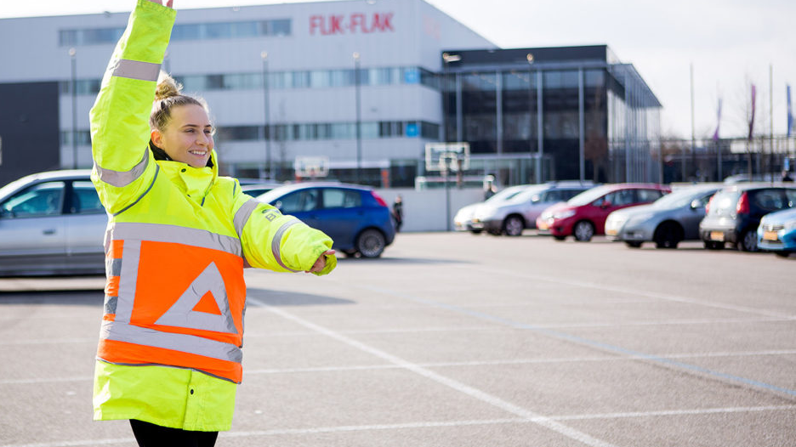
Evenementenregelaar
Naast de beroepsverkeersregelaars zie je ook ‘parkeerregelaars’ of ‘stewards’. Zij zijn evenementenverkeersregelaar en wijzen bezoekers van bijvoorbeeld een voetbalwedstrijd of een muziekfestival naar een parkeerplek.
Deze verkeersregelaar mag niet zomaar op een kruispunt gaan staan om aanwijzingen te geven. Je moet minstens 16 jaar zijn om evenementenverkeersregelaar te mogen zijn.

Slide 7
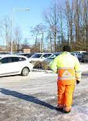
Evenementenregelaar
Een evenementenverkeersregelaar mag aanwijzingen geven.
Aanwijzingen van een verkeersregelaar gaan altijd boven verkeerstekens (bijvoorbeeld een verkeerslicht) en verkeersregels (bijvoorbeeld rechts gaat voor links).
Zolang je niet op de openbare weg werkt, mag iedereen het verkeer regelen.

Slide 8
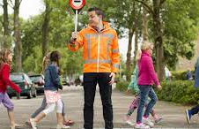
Verkeersbrigadiers
Naast beroepsverkeersregelaars en evenementenverkeersregelaars kennen we verkeersbrigadiers. Die worden ook wel ‘klaar-overs’ genoemd.

Slide 9
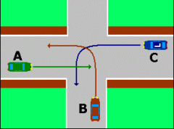
Verkeersregels
Verkeersregels worden ondersteund met verkeerborden. De verkeersregels zijn in de wet vastgesteld. Iedereen op de weg is verplicht zich te houden aan deze verkeersregels.
Voorrang kruising. Wie heeft voorrang?

Slide 10
Kennistest verkeersborden
https://www.lessonup.com/nl/lesson/weh9xydphaLFKbp56/uaJD8thJDFApHjjkn

Slide 11
Hoe goed ken jij de verkeersregels en verkeersborden?
https://www.lessonup.com/nl/lesson/4pTJQGJFxeFuLsSdm/mMAM7dEtmhXQY8yic

